Slide 1
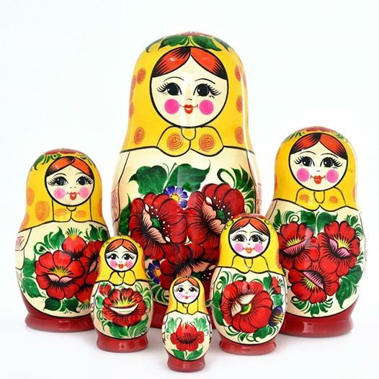
Государственное бюджетное образовательное учреждение Самарской области средняя общеобразовательная школа № 3 имени З. А. Космодемьянской города Новокуйбышевска городского округа Новокуйбышевск Самарской области структурное подразделение «Детский сад «Незабудка»
Мастер-класс
«Русская матрёшка».
Воспитатель :
Индерова Татьяна Викторовна

Slide 2
Тема: «Русский сувенир-матрёшка».
Цель: воспитывать интерес к народному быту и изделиям декоративно - прикладного искусства, фольклору России, познакомить детей с русской матрёшкой.

Slide 3
Предварительная работа
Беседа о матрёшке, её происхождении и технологии изготовления. Изготовление матрёшек на занятиях по лепке, рисованию. Рассматривание иллюстраций матрёшек, знакомство с разновидностями росписей этих игрушек. Чтение и заучивание стихов о матрёшке.
Оборудование
Мультимедийное оборудование, мультимедийная презентация (история создания матрёшки, виды росписей матрёшек, план работы по изготовлению матрёшки), клеёнка, шаблоны матрёшки из картона; ножницы, бумага декоративная ;шаблон платка, клей ПВА, кисточки для клея, тряпочки(убирать лишний клей). Выставка матрёшек.

Slide 4
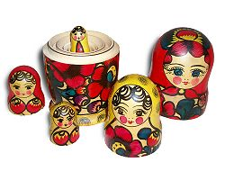
Она на вид одна, большая, Но в ней сестра сидит вторая, А третью - во второй найдёшь. Их друг за дружкой разбирая, До самой маленькой дойдёшь. Внутри их всех - малютка, крошка. Всё вместе - сувенир .. Матрёшка

Slide 5
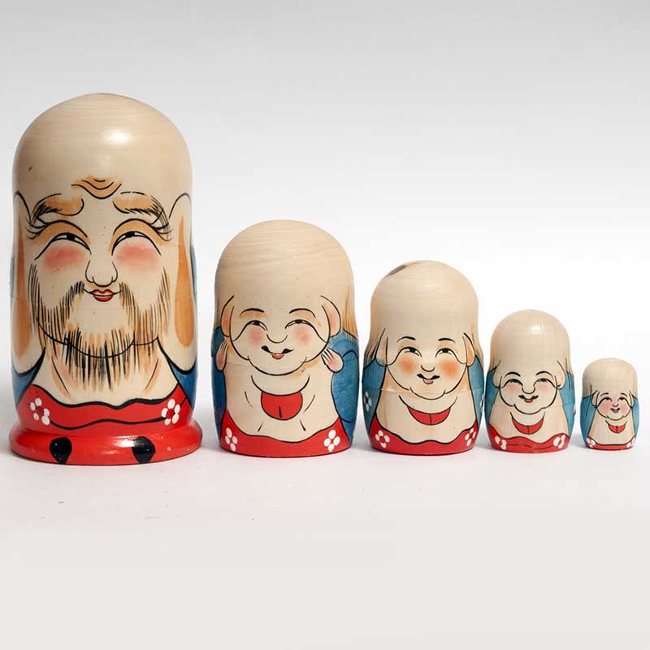
Японская игрушка Фукурума - добродушный лысый старичок с головой, вытянутой вверх от многочисленных раздумий.

Slide 6
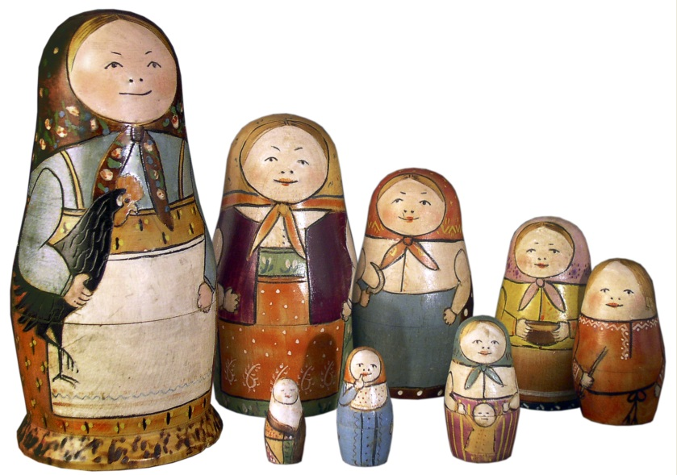
Поэтому первая отечественная матрёшка представляла собой группу детей: восемь кукол изображали детей разных возрастов, от самой старшей (большой) девушки с петухом до завернутого в пеленки младенца. И назвали новую игрушку Матрёна, т.к это имя было самое распространенное на Руси.

Slide 7
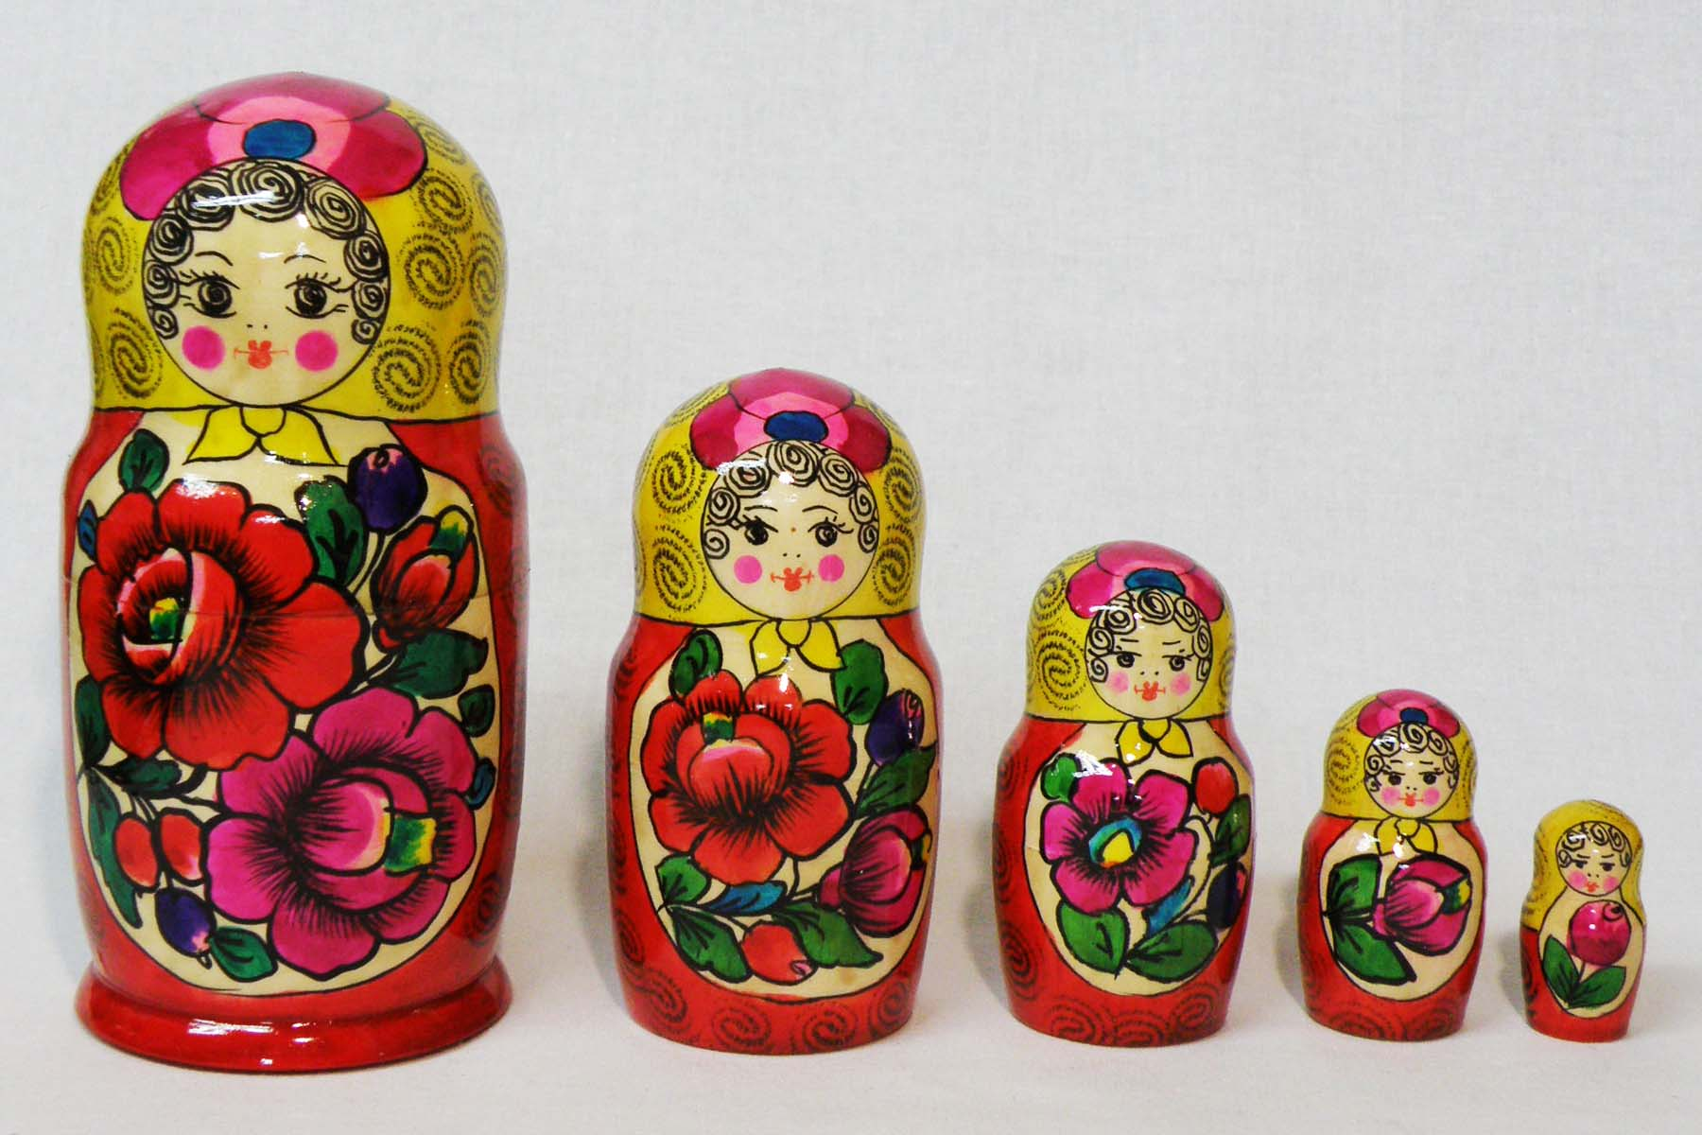
Полхов Майданская матрёшка.
Я матрёшка из Майдана. Украшен мой наряд цветами С сияющими лепестками. И ягодами разными- Спелыми и красными.

Slide 8
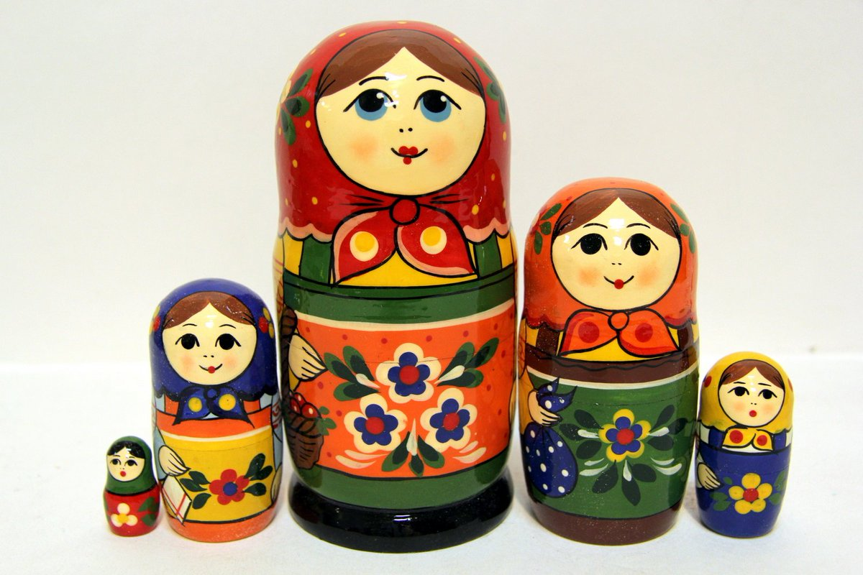
матрёшки из Сергиево Посада.
Я из Сергиево Посада Встрече с вами очень рада. Мне художниками дан Яркий русский сарафан. Я имею с давних пор На переднике узор. Знаменит платочек мой Разноцветною каймой.

Slide 9
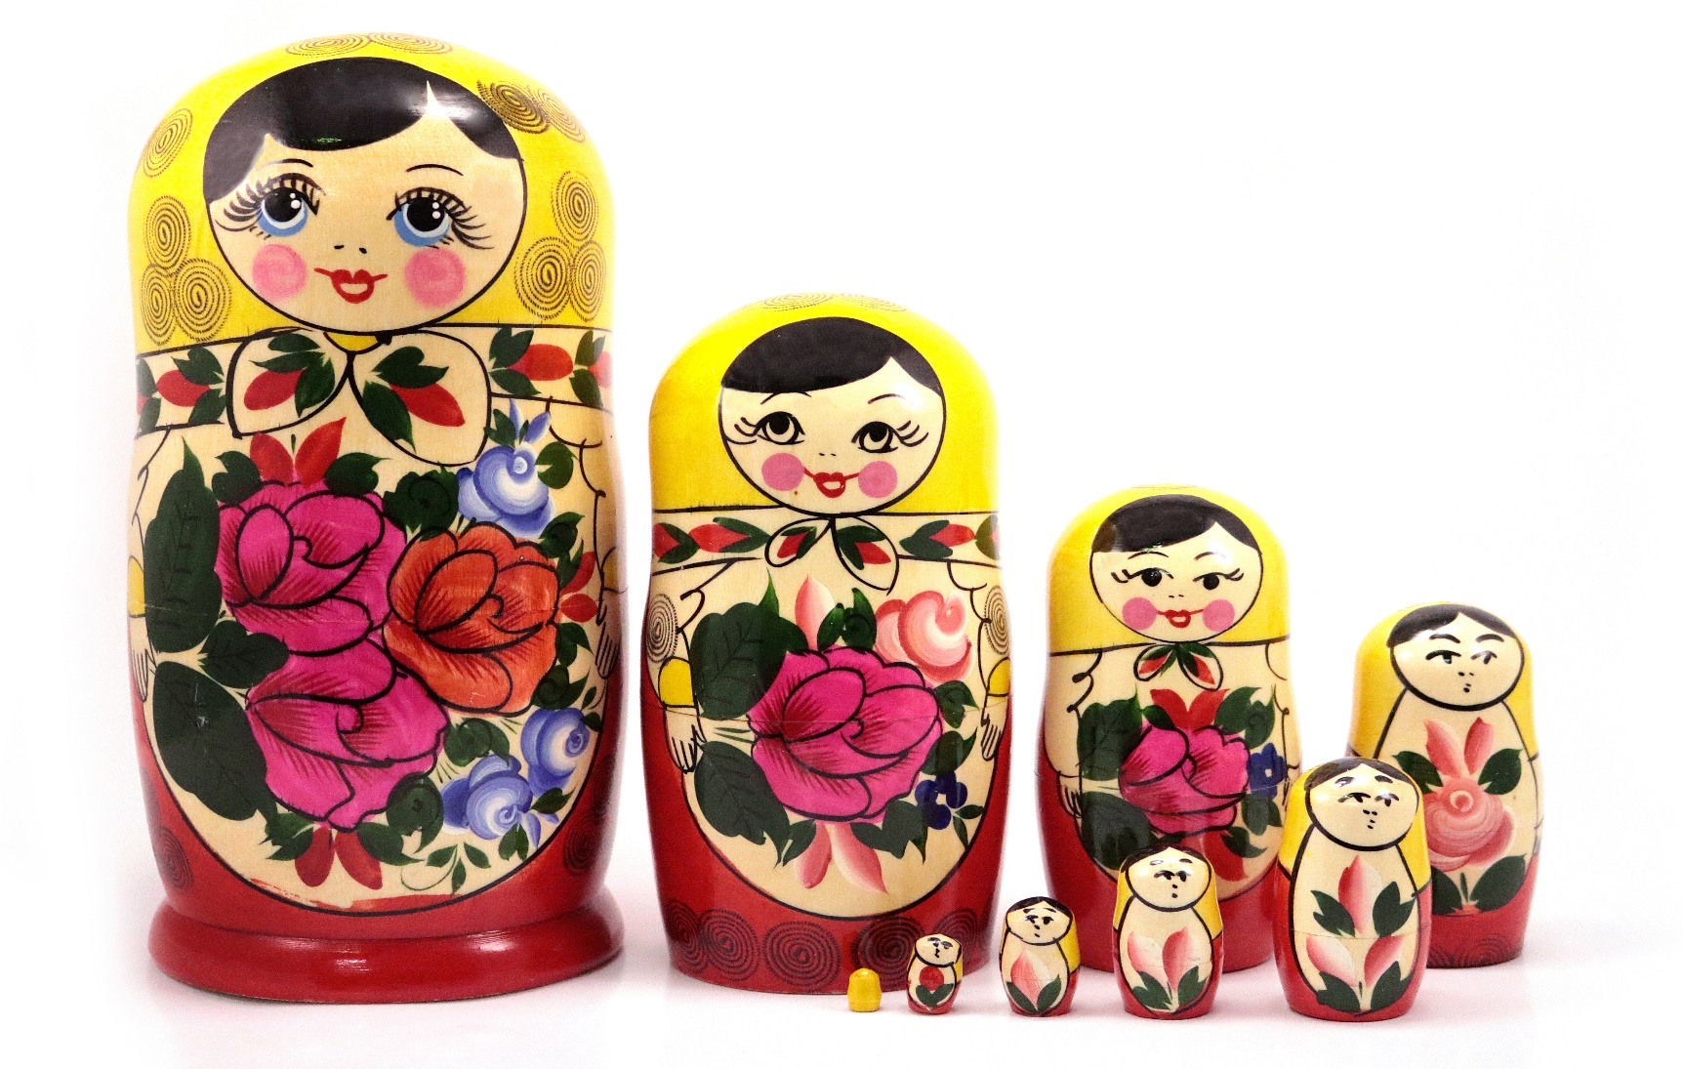
Семёновская матрешка.
Из Семёнова матрёшка, а внутри – матрёшки-крошки. Красный низ и жёлтый верх у матрёшек этих всех. Держит розочки в руке, и спиральки на платке!

Slide 10
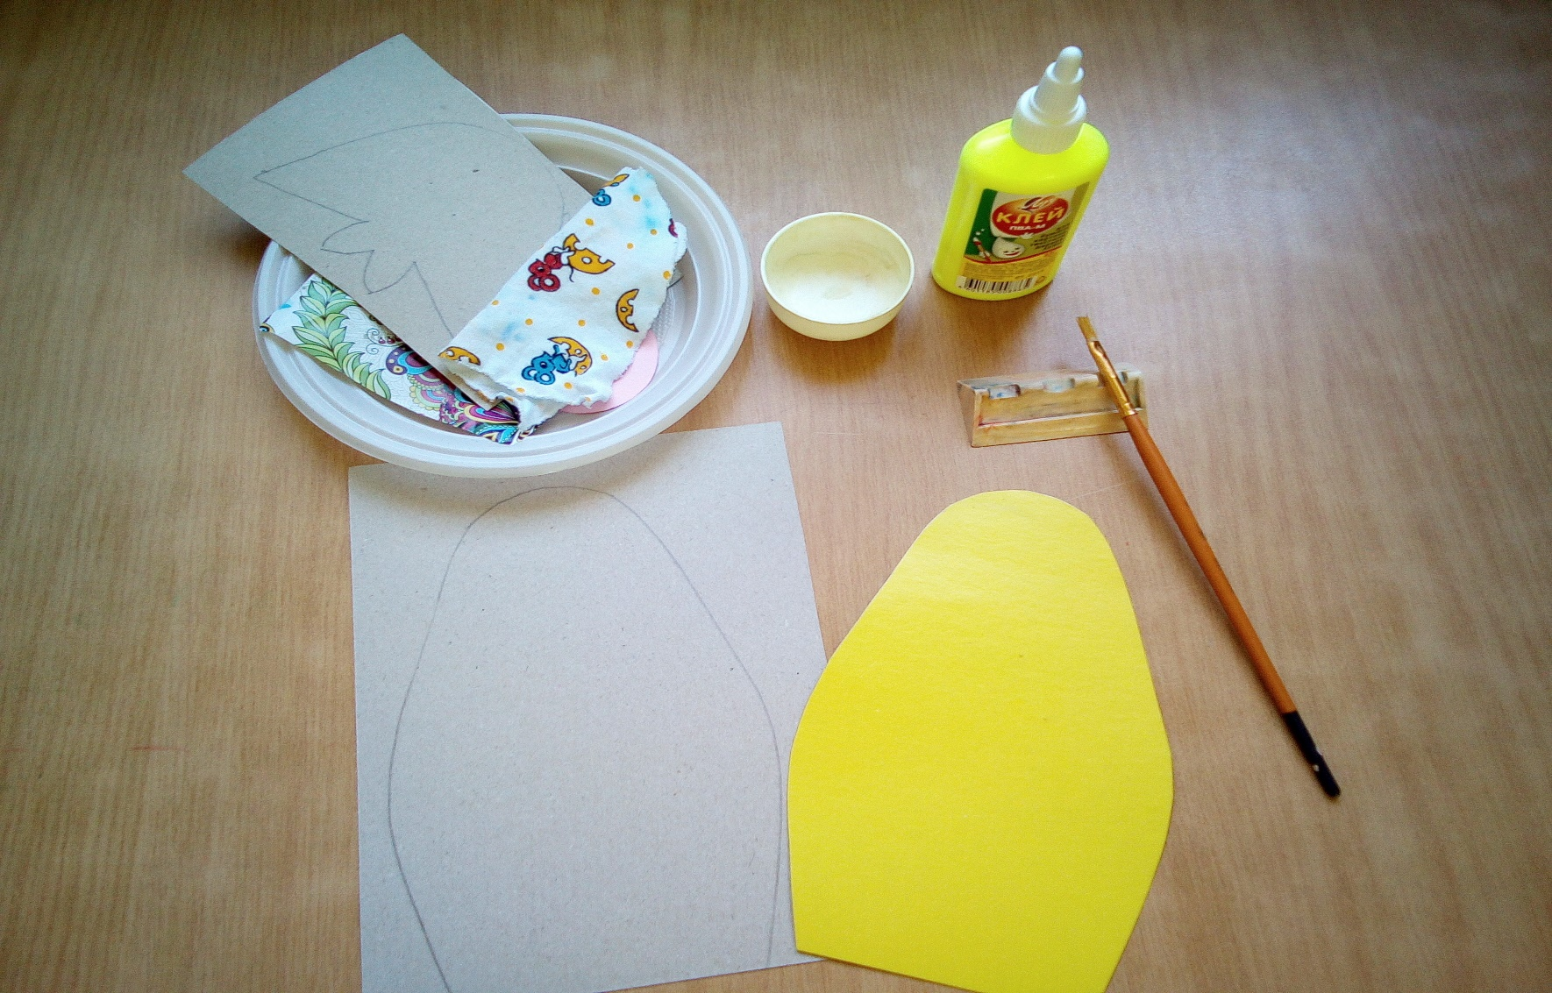
Изготовление матрёшки
1.По шаблону вырезаем из цветного картона фигуру матрёшки.

Slide 11
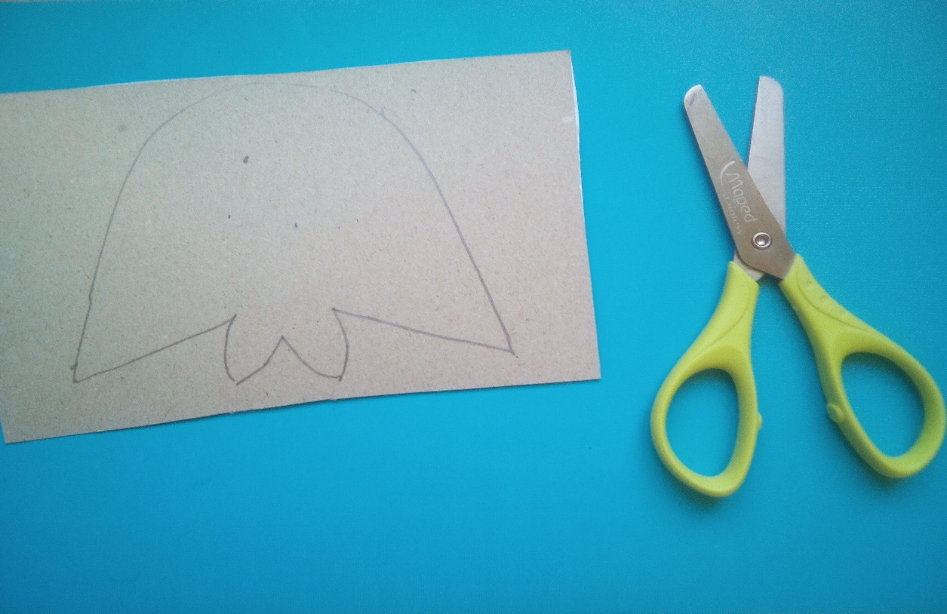
2.Платок вырезаем по шаблону из уплотнённой декоративной бумаги и приклеиваем к основе.

Slide 12
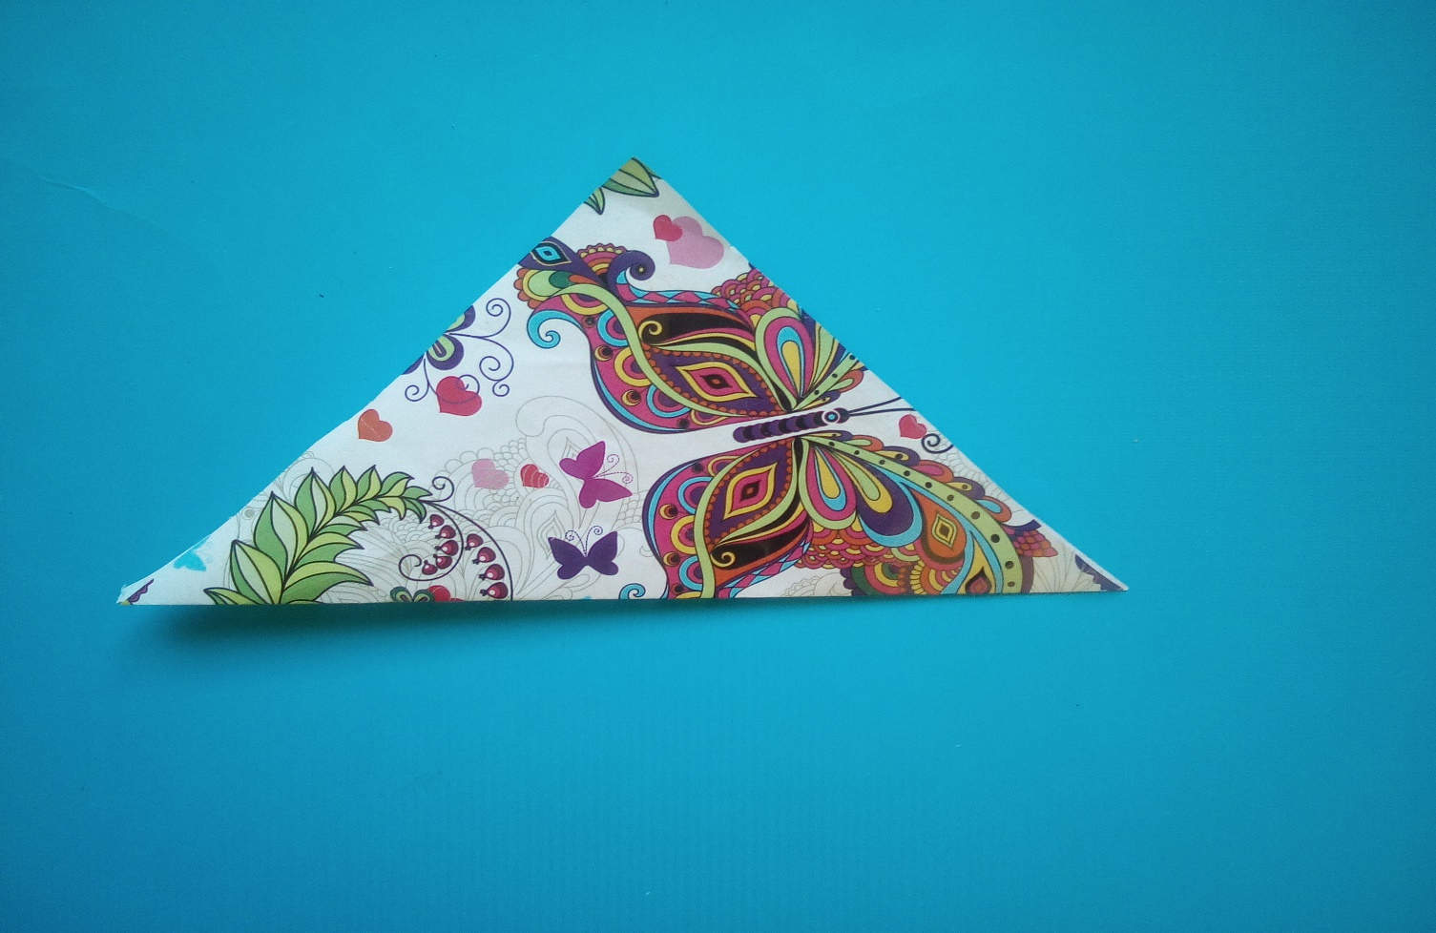
Изготовление фартука. *Квадрат декоративной бумаги положите белой стороной к себе. *Сложите базовую форму «треугольник».

Slide 13
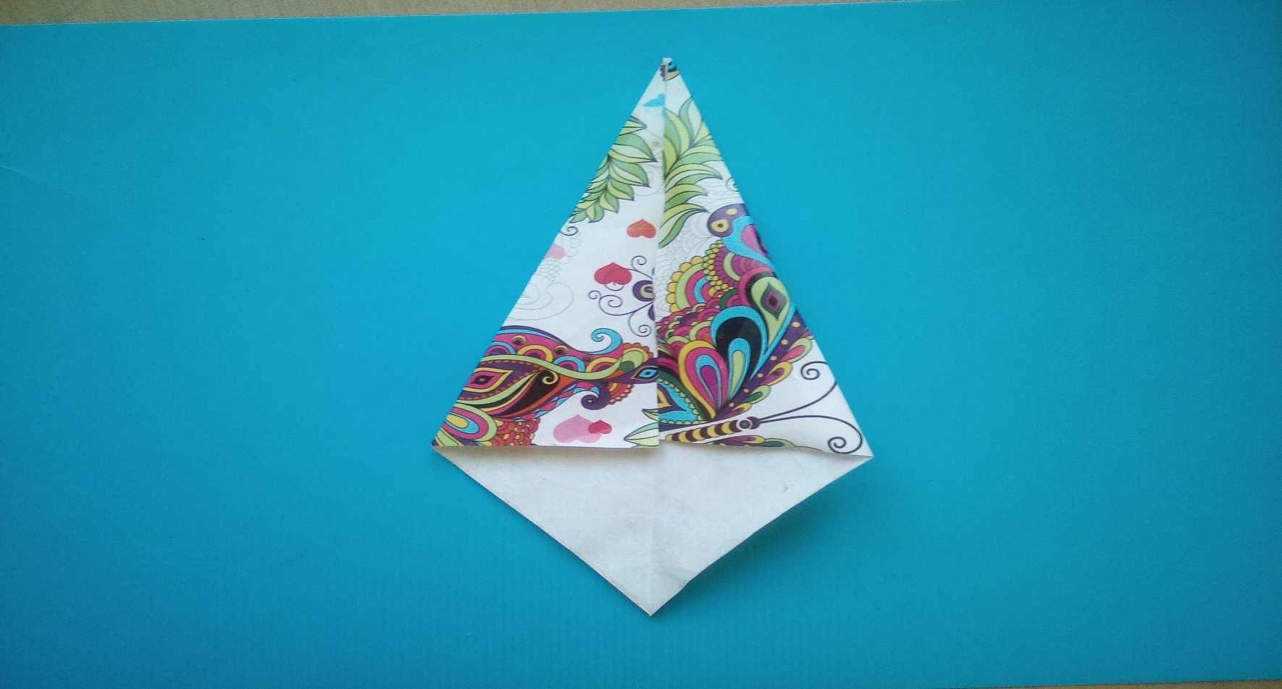
Раскройте квадрат и сложите базовую форму «мороженое»

Slide 14
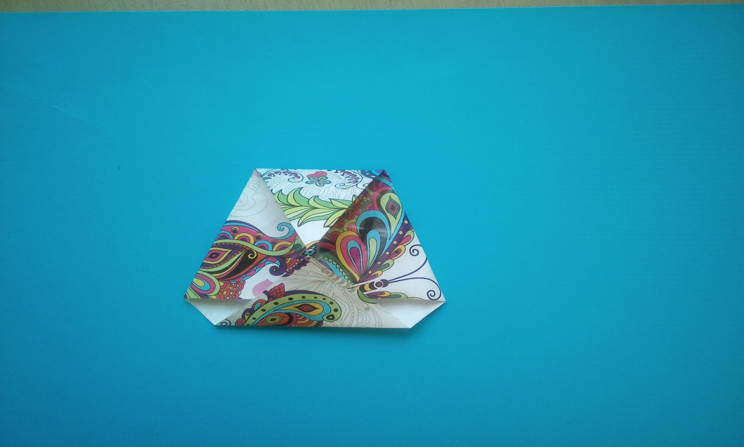
2.Согните углы к цветной части. Переверните деталь и фартук готов!

Slide 15
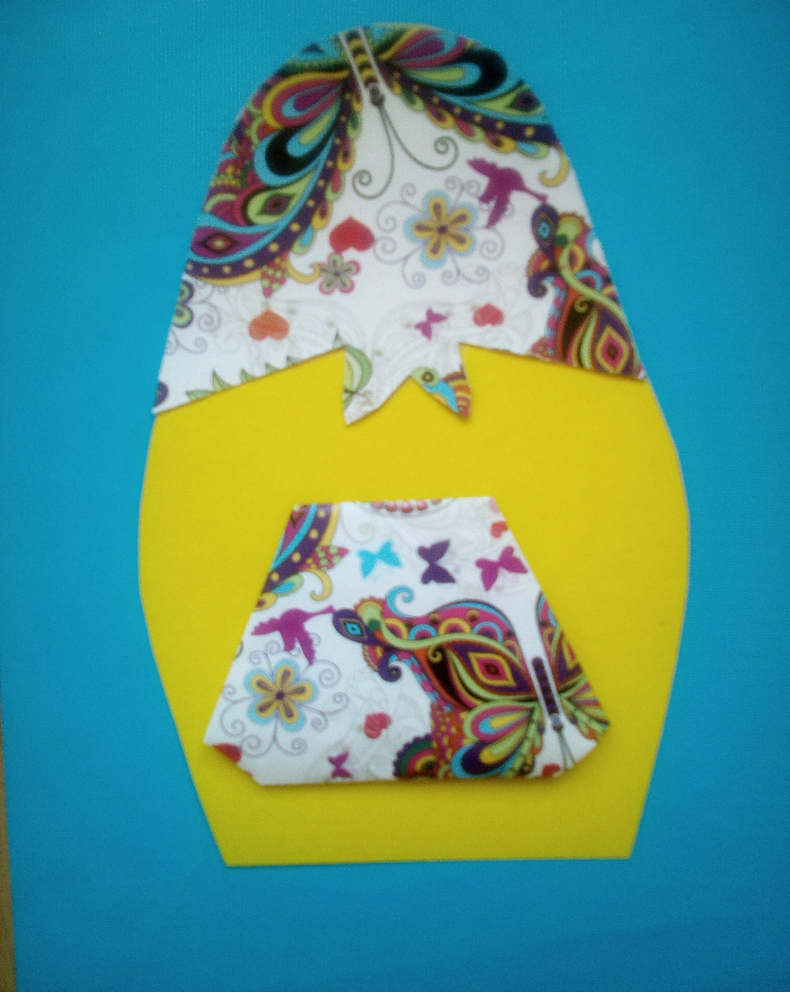
Приклеиваем фартук к основе.

Slide 16
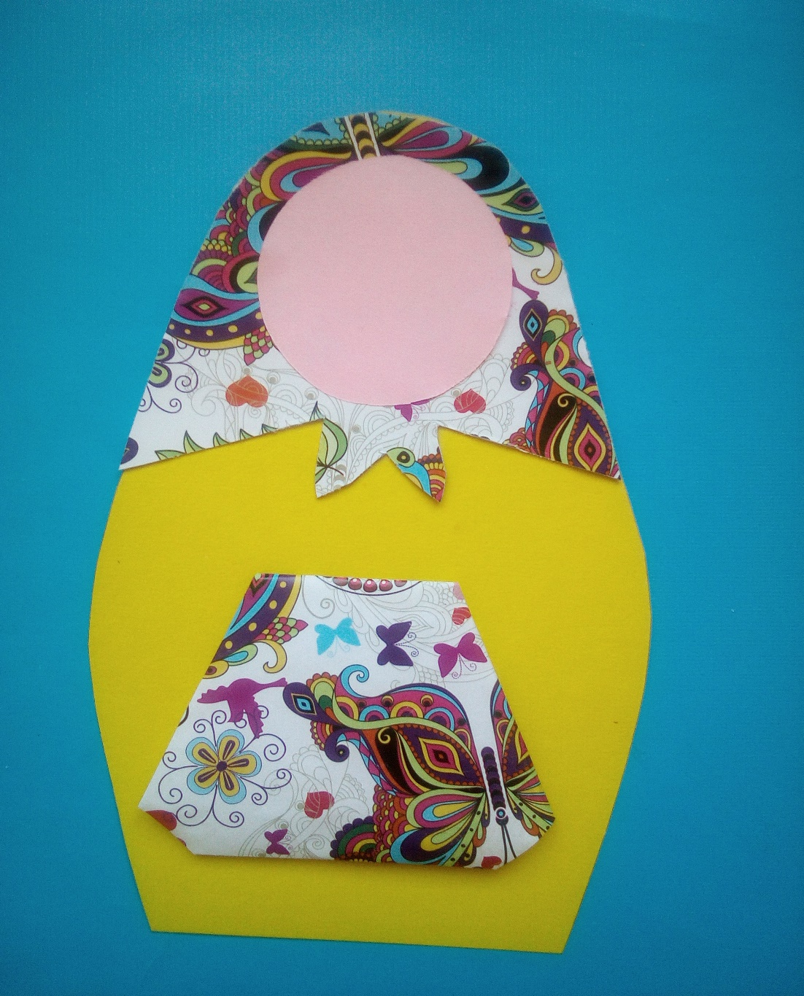
На платок наклеиваем розовый круг- это лицо матрёшки.

Slide 17
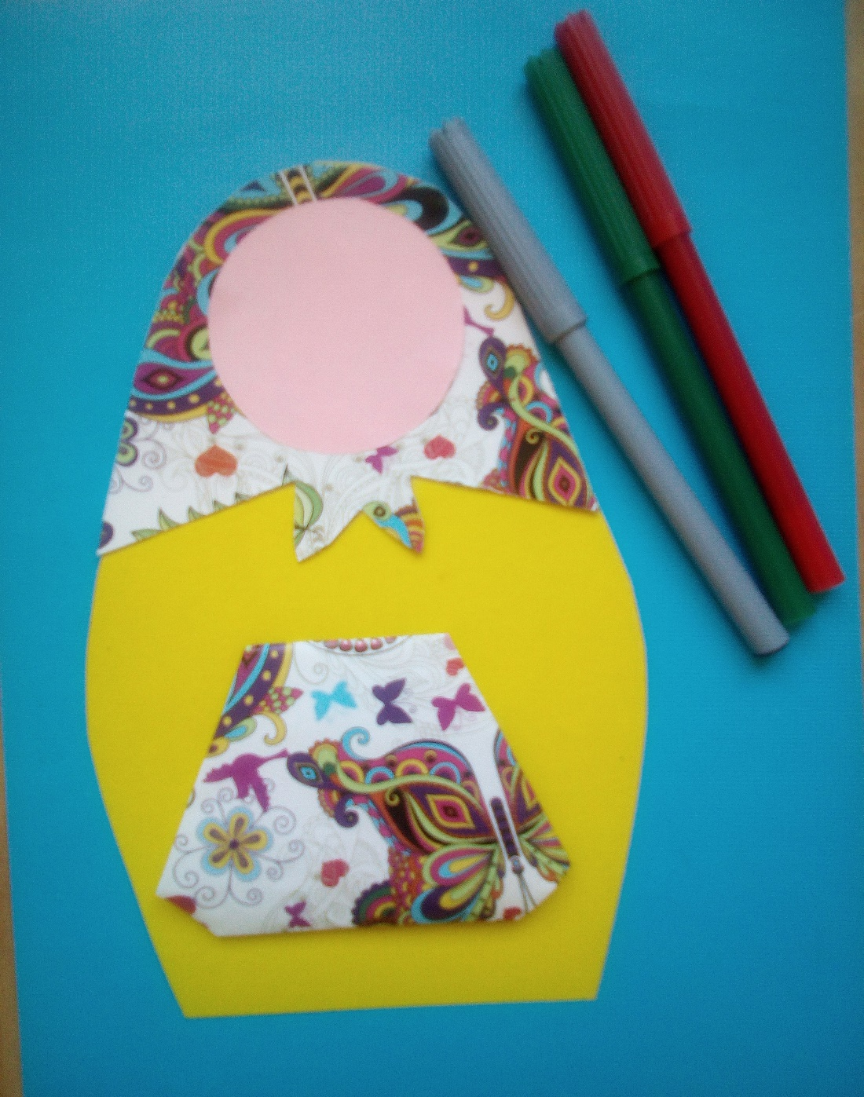
Фломастерами рисуем лицо матрёшки.

Slide 18
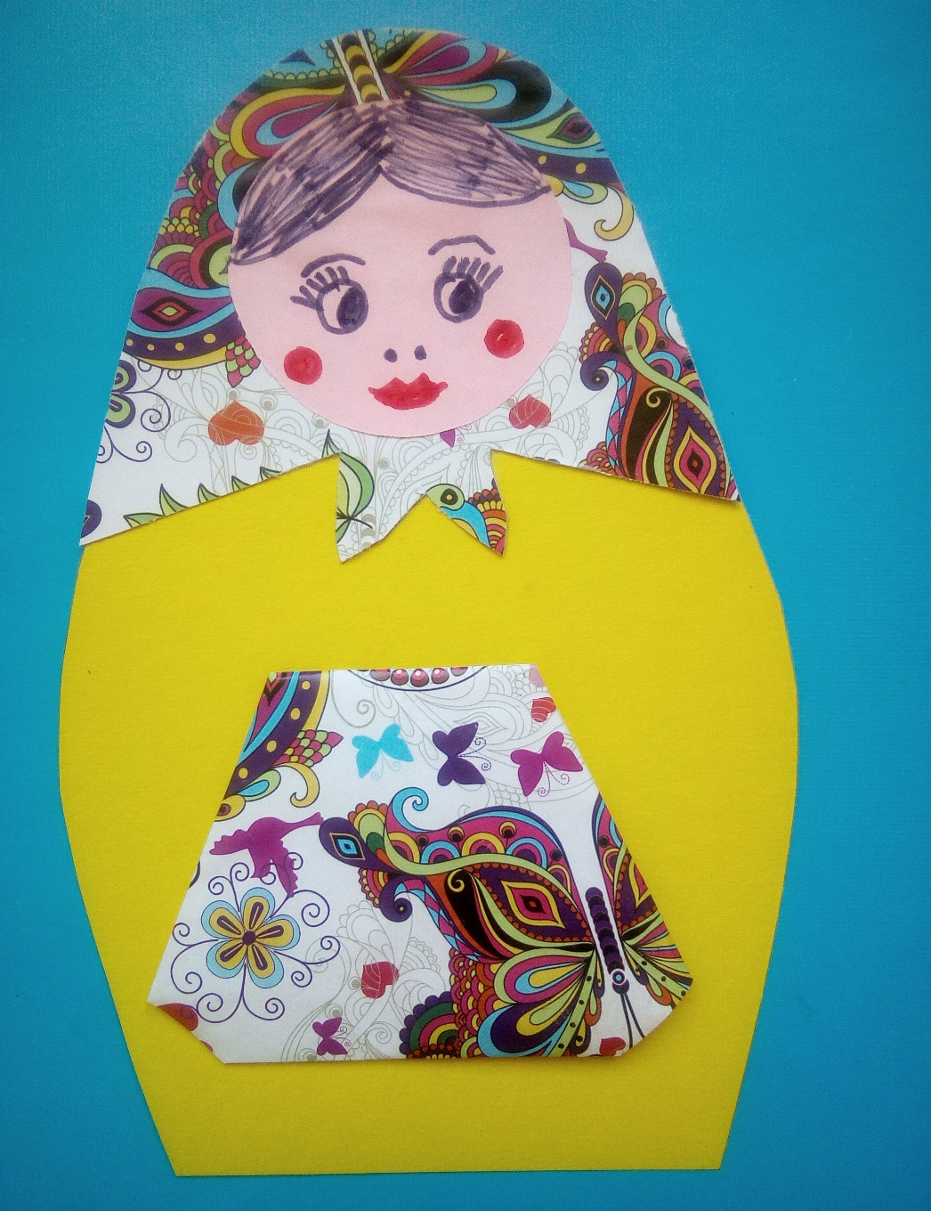
Вот и готова наша матрёшечка!

Slide 19
Наши матрёшечки!

Slide 20
СПАСИБО ЗА ВНИМАНИЕ!

